Slide 1
41. DHZ Smart App
A-team: Peter Focko , Juraj Gereg,
Ivan R. Gavlák,Oto Gyöngyösi
Mentor z firmy: Ing. Tomáš Gášpár
Mentor z univerzity: Ing. Dominik Lakatoš PhD.
Firma:
Katedra:
Notes:
Otvorte si appku – raz zažiť je lepšie

Slide 2
Prečo?
zefektívnenie práce Dobrovoľného Hasičského Zboru
rýchlejšia informovanosť o stave pohotovosti
zdieľanie vzájomnej polohy a polohy dôležitých bodov, navigácia, vzájomná komunikácia
centralizovaná databáza hasičských jednotiek a záznamov o výjazde

Slide 3
Architektúra
JDBC
MQTT
MQTTS
HTTPS
HTTPS
Hasič
Admin

Slide 4
Použité technológie

Slide 5
https://www.youtube.com/watch?v=t7CV1QYU6zM

Slide 6
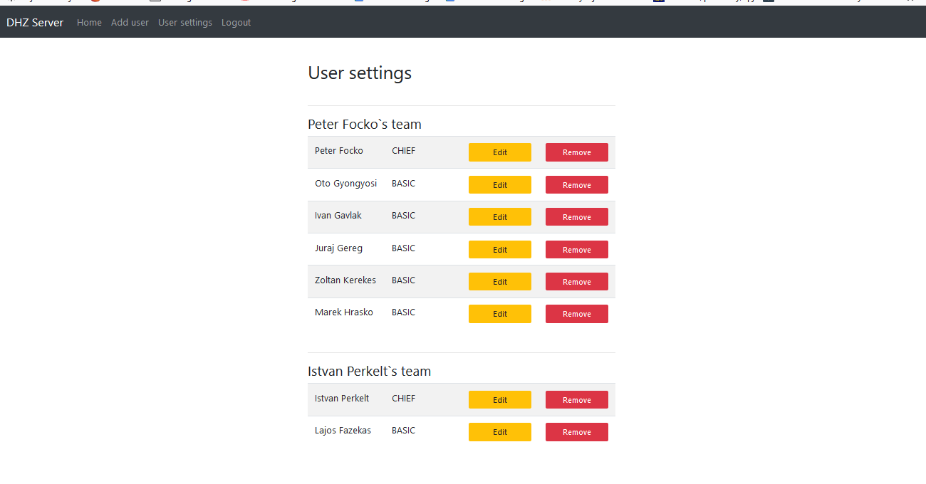
Ďalšia funkcionalita
zobrazenie profilu účastníka
vytvorenie a editácia reportu z výjazdu
história výjazdov
TLS šifrovanie všetkej komunikácie
vlastný MQTT broker
vlastný server s testovacími dátami
webový portál pre správu hasičov s vlastnou doménou
škálovateľné a kontajnerizované riešenie

Slide 7
Zhrnutie
pomoc pri záchrane života a majetku
multiplatformovosť
informácie v reálnom čase (chat, navigácia...)
SMS notifikácie
bezpečnosť – TLS pre HTTP aj MQTT
portál pre správu dát
kontajnerizované škálovateľné riešenie
kvôli problémom s právami na duševné vlastníctvo sme nemohli produkt reálne nasadiť a testovať

Slide 8
Icons:
Bitmoji
www.flaticon.com
Music:
www.bensound.com
Kobra 11 - Theme song

